Slide 1
ВРЕД АЛКОГОЛЯ
Подготовила:
Панкова Н.М.,
ассистент кафедры
белорусской культуры
и фольклористики

Slide 2
Алкоголизм делает больше опустошения, чем три исторических бича вместе взятые: голод, чума, войны… У. Гладстоун

Slide 3
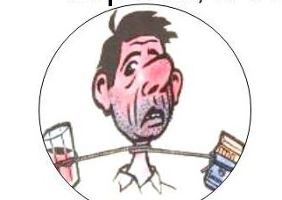
Алкоголизм – болезнь, при которой человек не может контролировать количество употребляемого спиртного. Употребление пива – серьезный шаг к болезни.

Slide 5
Признаки сильного опьянения: 1. путаная речь 2. провалы в памяти 3. заплетающиеся ноги 4. затуманенное зрение 5. замедленная реакция

Slide 7
Недостаток тиамина Если человек недополучает этот микроэлемент из-за алкоголя, у него может возникнуть серьезное заболевание мозга – синдром Вернике-Корсакова. Эта болезнь имеет две стадии: первая – непродолжительные обострения, которые называют энцефалопатией Вернике; вторая – длительные периоды течения болезни под названием психоз Корсакова. Вторая стадия, несмотря на свое более спокойное течение, очень истощает организм больного.

Slide 8
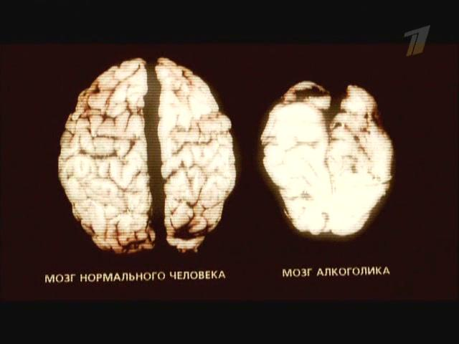
Проявлением разрушительного действия алкоголя на человека является его влияние на мозг. ПОСЛЕДСТВИЯ – ДЕГРАДАЦИЯ ЛИЧНОСТИ!

Slide 9
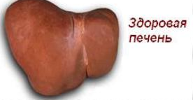
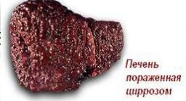
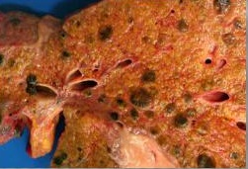
Печёночная энцефалопатия Известно, что алкоголизм приводит к серьезному заболеванию печени и даже к ее разрушению. Орган, расщепляющий алкоголь в организме человека, не в силах долгое время обезвреживать большое количество спиртного и постепенно перерождается. Печеночная энцефалопатия сама по себе опасна, так как часто приводит к летальному исходу.

